Slide 1
Применение производной к исследованию функции

Slide 2
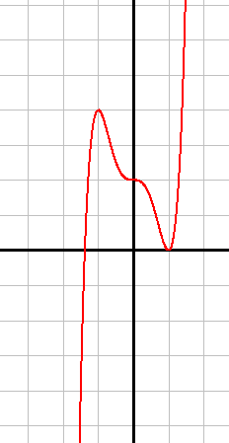
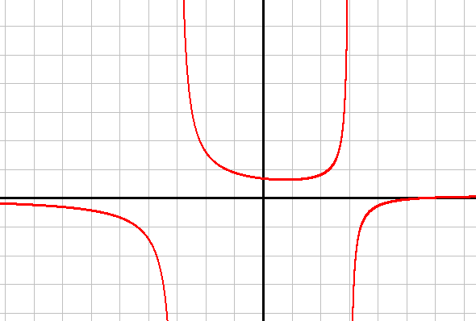

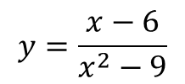
Исследование функций
$$y=\frac{x−6}{x^{2}−9}$$
$$y=3x^{5}−5x^{3}+2$$

Slide 3
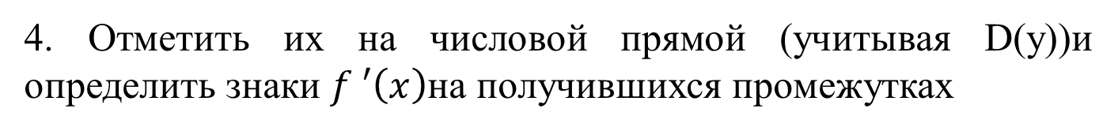
Алгоритм исследования функции y=f(x) на монотонность и экстремумы:
1. Найти D(y)
2. Найти f ′(x)
3. Найти стационарные (f ′(x)=0) и
критические точки (f ′(x)- не существует)
4. Отметить их на числовой прямой (учитывая D(y))и определитьзнаки $f ′\left(x\right)$на получившихся промежутках
-
-
+
+
+
f ′(x)
x
min
min
f(x)
max
Экстремума нет
Notes:
Функция возрастает на!!!! ; между интервалами!!!!

Slide 4









Исследуйте функцию на монотонность
1. D(y)=
(-∞;+∞)
2. f ′(x)=
3.
-
f ′(x)
+
x
f(x)
1/2
min
Функция возрастает на
Функция убывает на

Slide 5













Исследуйте функцию на монотонность
1. D(y)=
(-∞;+∞)
2. f ′(x)=
3.
-
-
f ′(x)
+
+
x
f(x)
max
min
min

Slide 6
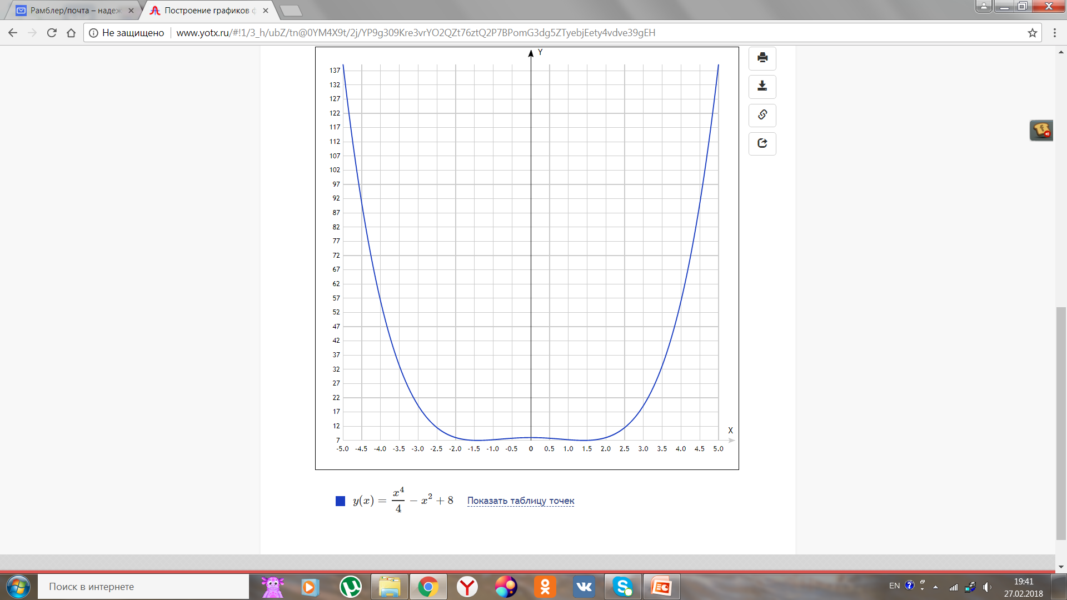

Slide 7
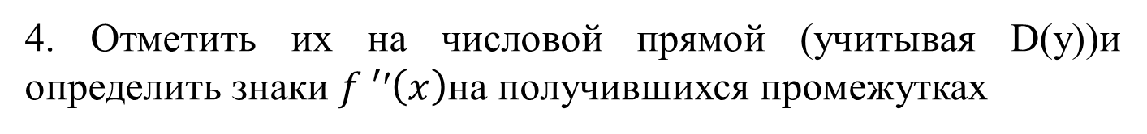
Алгоритм исследования функции y=f(x) на выпуклость, точки перегиба:
1. Найти D(y)
2. Найти f ′′(x) = (f ′(x)) ′
3. Найти корни уравнения f ′′(x)=0
4. Отметить их на числовой прямой (учитывая D(y))и определитьзнаки $f ′\text{′}\left(x\right)$на получившихся промежутках
-
-
f ′′(x)
+
x
f(x)
Точка перегиба
Notes:
Функция возрастает на!!!! ; между интервалами!!!!

Slide 8
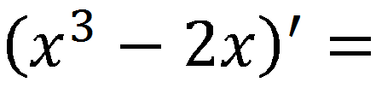
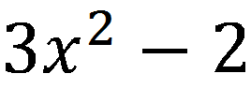





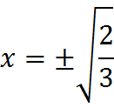
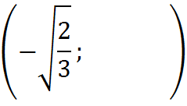
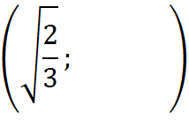

Исследуйте функцию на выпуклость
1. D(y)=
(-∞;+∞)
2. f ′′(x)=
3.
+
-
f ′′(x)
+
x
f(x)
Точки перегиба:

Slide 9
Схема исследования функции y=f(x) для построения графика:
1. D(y)
2. Промежутки монотонности функции, экстремумы.
f ′(x)=0
- + + -
f ′(x)
х
f(x)
min
max
Точки экстремума нет
3. Промежутки выпуклости функции, точки перегиба.
f "(x)=0
- + + -
f′′(x)
х
f(x)
Точки перегиба
4. Составляем таблицу значений.
На основе исследования строим график функции.

Slide 10
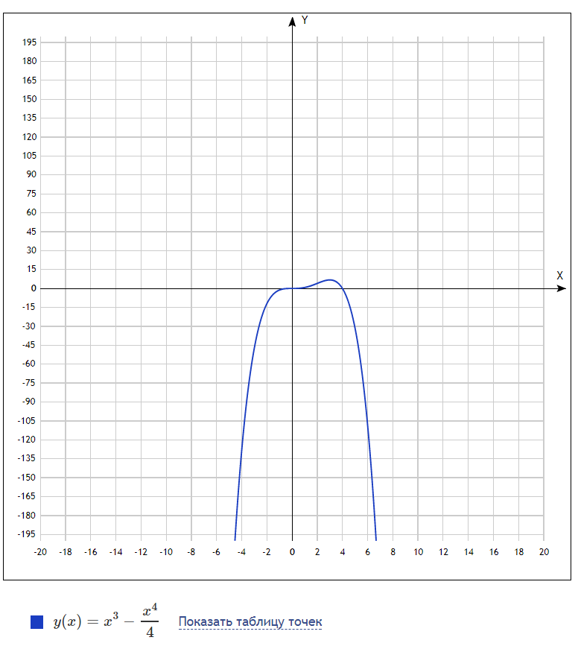
Исследуйте функцию с помощью производной и постройте ее график:

